Slide 1
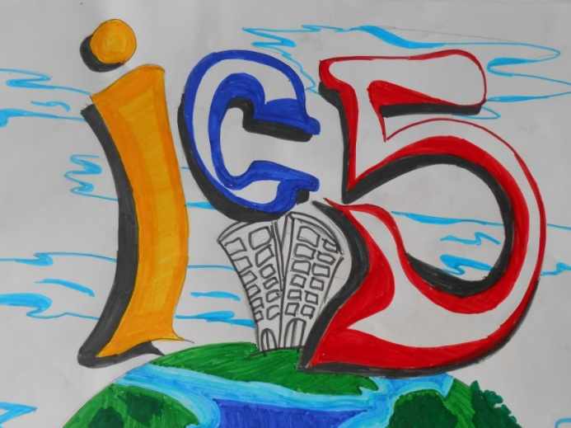
ISTITUTO COMPRENSIVO 5
Via A. di Vincenzo 55 - BOLOGNA
Tel. 051 - 367989 - 051 - 359474
Sito: www.ic5bologna.edu.it
Mail: segreteriaic5bologna@gmail.com
SECONDARIA DI I GRADO
"TESTONI FIORAVANTI"
a.s. 2021 - 22

Slide 2
Tempo scuola
10.00-10.15 1°intervallo
12.00 –12.05 2°intervallo
15.00 –16.30/17.00
laboratori opzionali Scuola +
30 ore settimanali
8.05-14.05

Slide 3
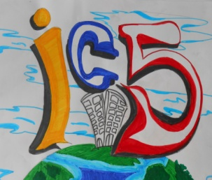
Discipline di studio
SCUOLA SECONDARIA DI PRIMO GRADO
Italiano
Storia e geografia
Matematica
Scienze
Inglese
Francese
Tecnologia
Arte e immagine
Musica
Scienze motorie e sportive
Religione/Alternativa
6 ore
4 ore
4 ore
2 ore
3 ore
2 ore
2 ore
2 ore
2 ore
2 ore
1 ora

Slide 4
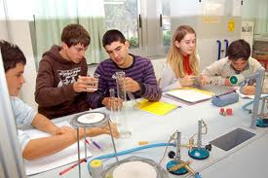
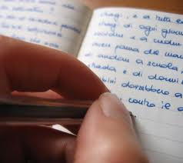
Una didattica inclusiva per
Tempo di scuola,
di vita, di relazione, di apprendimento…
Promuovere le potenzialità di ciascuno
Favorire la socialità
Valorizzare le eccellenze
Educare alla complessità

Slide 5
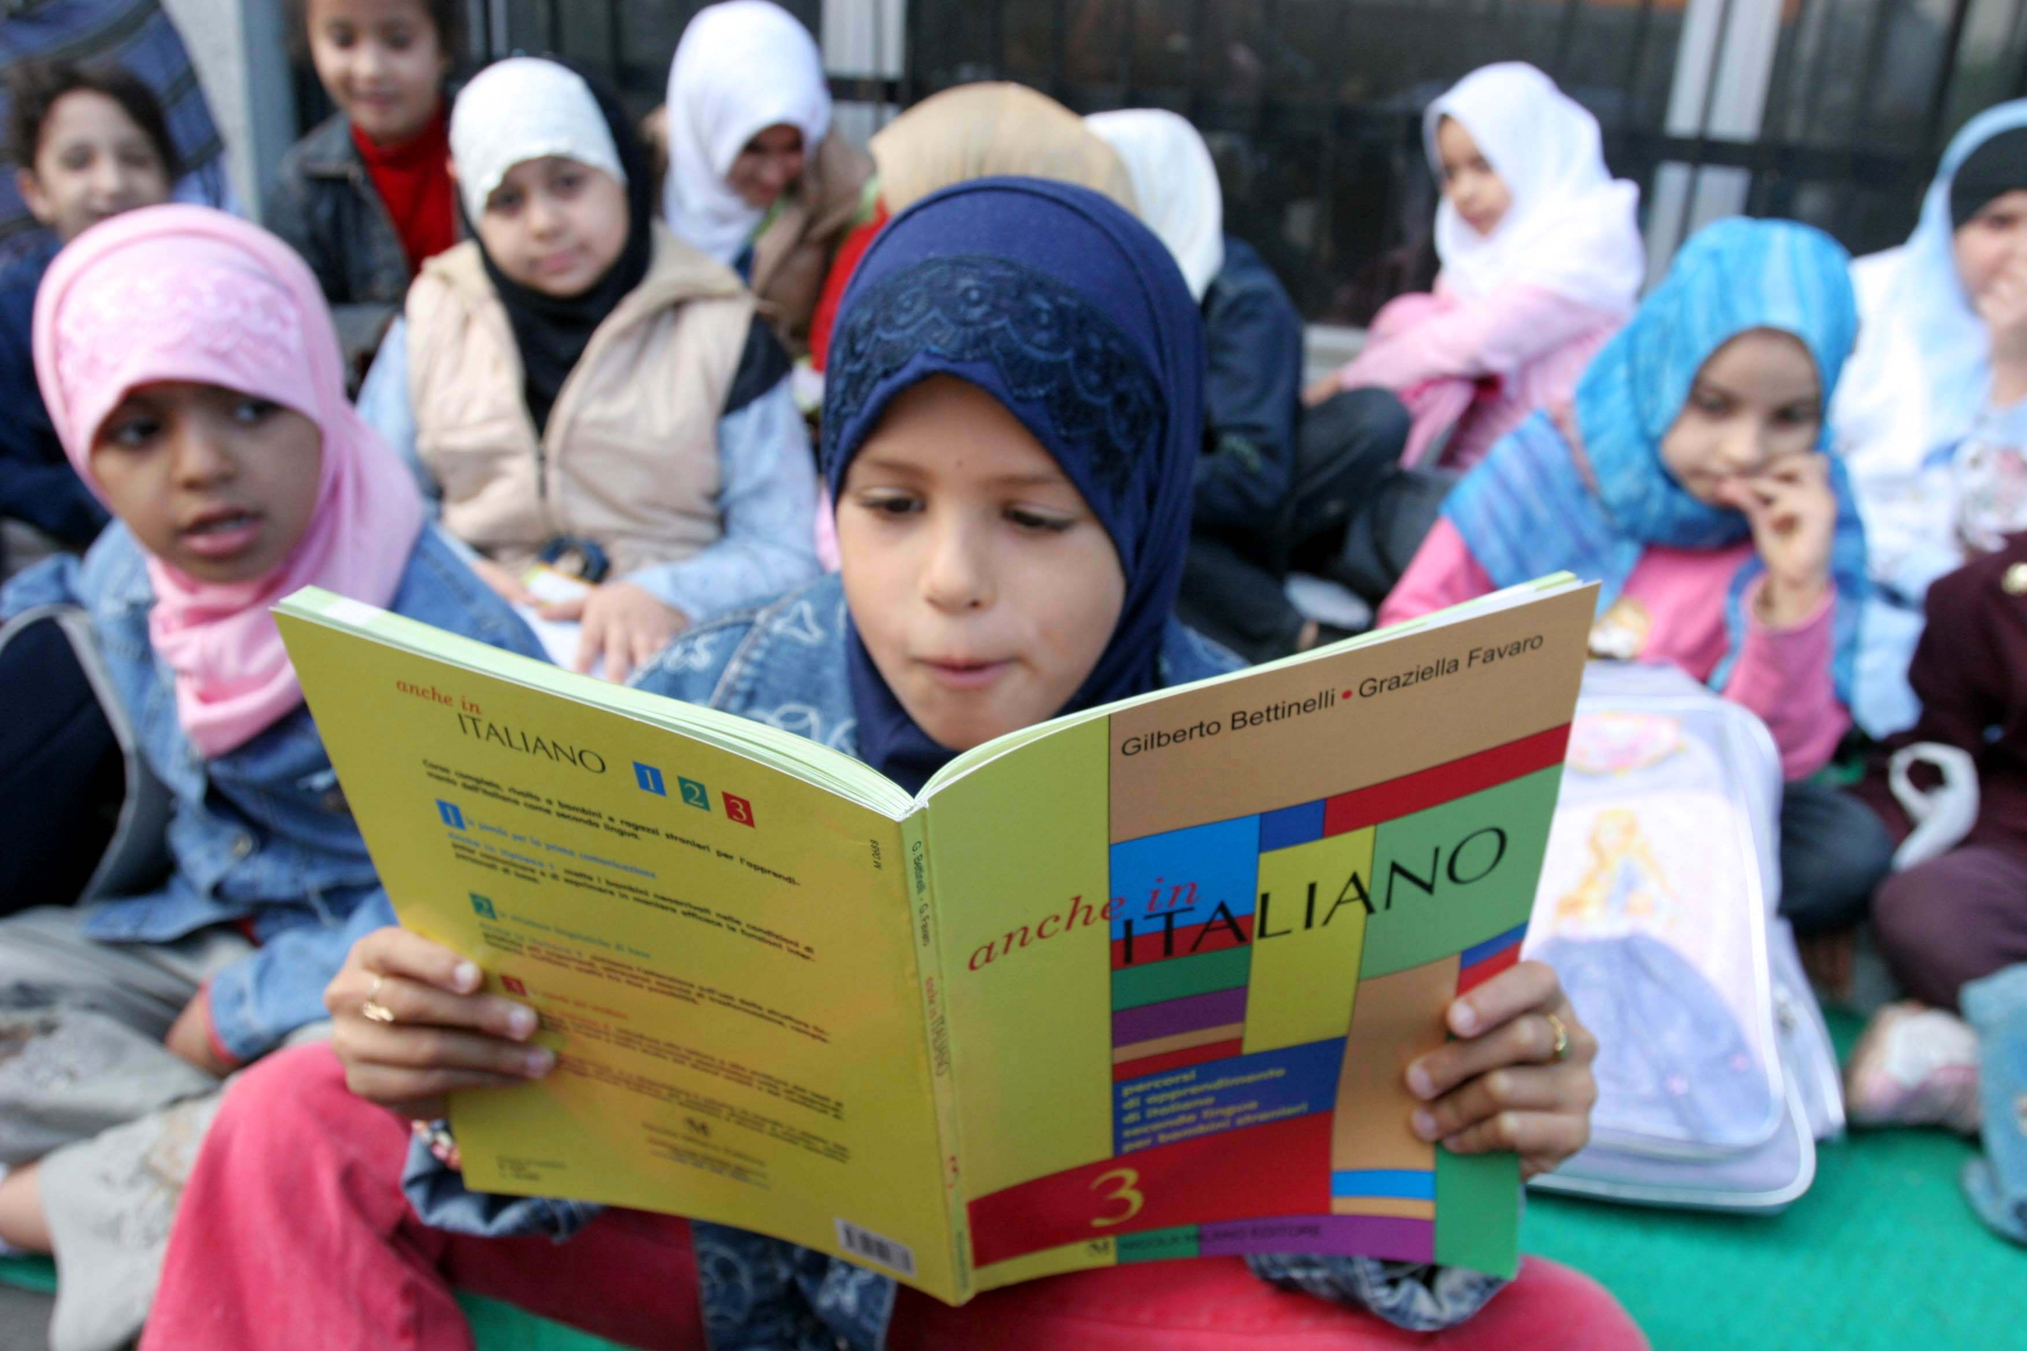
Aree di approfondimento
Insegnare ad apprendere Insegnare ad essere…
Cittadinanza
Salute Ambiente e Territorio
Orientamento scolastico
Intercultura

Slide 6
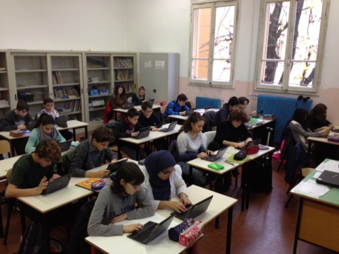
OFFERTA FORMATIVA
Educazione all’affettività e sportello di ascolto;
Sport nel quartiere in orario curricolare e Centro Sportivo Scolastico pomeridiano;
Progetto ConCittadini: Assemblea dei bambini/e ragazzi/e;
Scuola Amica Unicef;
HERA progetti ambiente;
Ciclo di incontri con carabinieri sulla legalità;

Slide 7
OFFERTA FORMATIVA
Continuità e orientamento agli studi e ai percorsi professionali;
Teatro;
Potenziamento matematico;
Piano delle arti;
Coro;
Laboratori in rete con le associazioni del territorio;
Certificazioni linguistiche

Slide 8
SCUOLA DIGITALE
LIM in ogni aula;
Laboratorio Informatico;
Laboratorio mobile con dispositivi – classe 2.0;
Piattaforme digitali per la didattica;
Flipped Classroom;
Future Lab Classroom

Slide 9
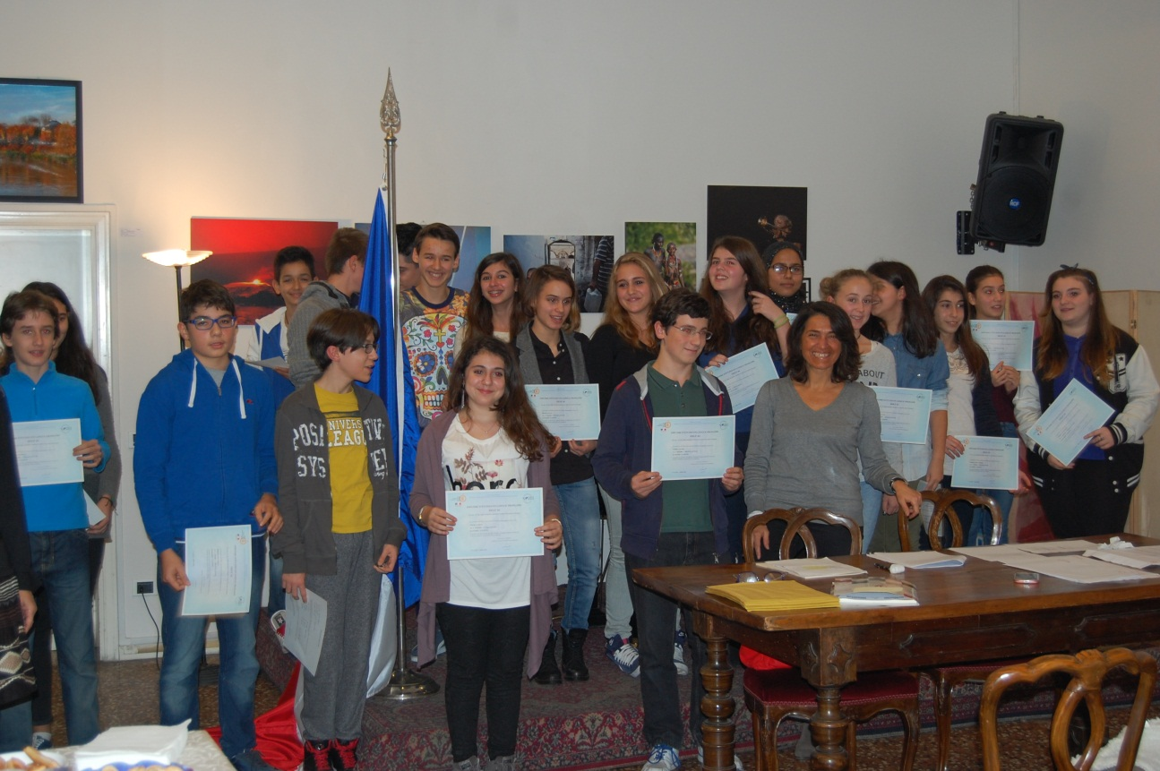
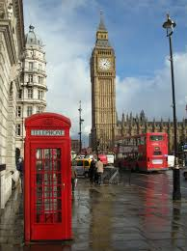
Certificazioni lingua Inglese e Francese

Slide 10
FORMAZIONE CLASSI PRIME
SI! scelta reciproca di un compagno
SORTEGGIO SEZIONE
Indicazioni insegnanti primaria
Prove di passaggio
Desiderata famiglie
Analisi dei bisogni
Livello competenze certificate
Disabilità
Livello di alfabetizzazione
Certificazione DSA
Individuazione BES
Omogenee tra sezioni parallele
Eterogenee al loro interno

Slide 11
PER ISCRIVERSI…
iscrizioni online per tutte le classi iniziali della scuola primaria e secondaria
Dalle ore 9:00 del 19 dicembre 2020 è possibile avviare la fase della registrazione sul sito web www.istruzione.it/iscrizionionline/
con le credenziali fornite tramite la registrazione, i genitori al sistema “Iscrizioni on line” disponibile sul portale del Ministero dell’Istruzione www.istruzione.it/iscrizionionline/
le domande di iscrizione online possono essere presentate dalle ore 8:00 del 4 gennaio 2021 alle ore 20:00 del 25 gennaio 2021.

Slide 12
Da venerdì 8 gennaio a lunedì 25 gennaio, le famiglie prive di strumentazione informatica possono rivolgersi, previo appuntamento, alla segreteria alunni per la compilazione della domanda di iscrizione negli orari di ricevimento:
lunedi’ ore 11:30 – 13:30
martedi’ ore 14:30 – 16:30
mercoledi’ ore 8:30 – 10:30
venerdi’ ore 8:30 – 10:30
sabati 9,16 e 23 gennaio dalle ore 9:00 alle ore 12:00
Help…

